Slide 1

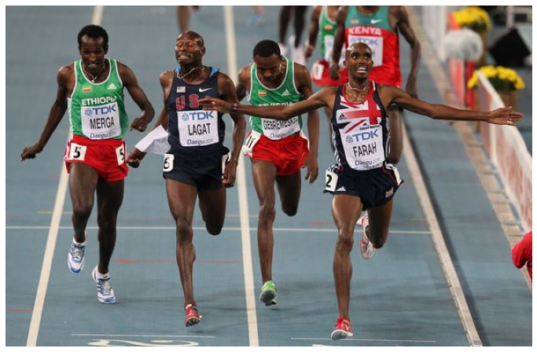
- HoG (Histogram of Oriented Gradients) là phương pháp biểu diễn đặc trưng toàn cục cho ảnh hoặc miếng ảnh. Đặc trưng được tạo thành từ nhiều histogram, mỗi histogram biểu diễn tần suất hướng gradient trong một vùng cục bộ.
- Gradient có thể tính bằng các bộ lọc như Sobel hoặc Prewitt; độ lớn gradient cao tại biên và hướng gradient cho biết hướng biên. - - Nhờ đó HoG mã hoá cấu trúc đối tượng, rất hữu ích trong các bài toán phát hiện/nhận dạng dựa vào hình dạng. HoG đặc biệt hiệu quả cho phát hiện và theo dõi người, được giới thiệu bởi Dalal & Triggs trong nghiên cứu kinh điển.

Slide 2
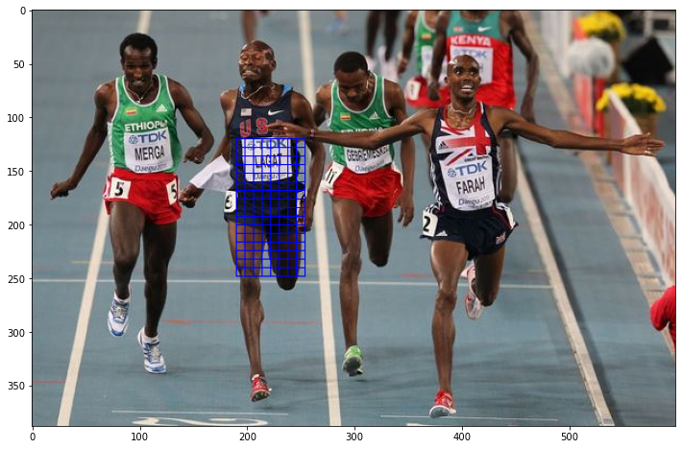
HoG được tính trên từng miếng ảnh con trong ảnh. Đối với bài toán phát hiện người, cửa sổ trượt lần lượt trên toàn ảnh, tại mỗi vị trí sẽ tính đặc trưng HoG và đưa vào bộ phân loại (ví dụ SVM) để xác định có người hay không. Ở ví dụ này, miếng ảnh có kích thước 128 hàng × 64 cột, được chia thành nhiều vùng nhỏ 8×8. Mỗi vùng tạo một histogram riêng, và toàn bộ vector HoG chính là sự ghép nối các histogram này lại.

Slide 3
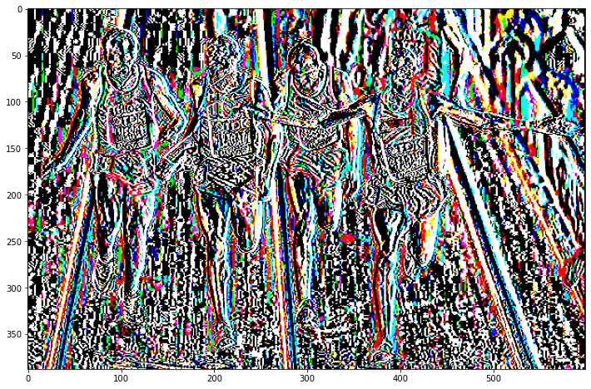
Áp dụng Bộ lọc Sobel để tính đạo hàm riêng phần
Đối với mỗi kênh trong số 3 kênh, đạo hàm theo hướng x và y được tính bằng cách áp dụng bộ lọc Sobel.

Slide 4
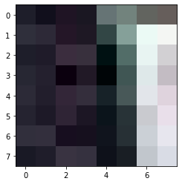
.
Trong một vùng 8×8 nằm ở góc trên bên trái của miếng ảnh, ta lấy giá trị pixel của một kênh ảnh để phân tích. Vùng này có một cạnh dọc, vì vậy gradient theo hướng x có giá trị lớn. Gradient được tính cả theo trục x và y:
Gradient gx cho thấy sự biến đổi mạnh, đặc trưng của cạnh theo phương dọc.
Gradient gy ít nổi bật hơn do cạnh không theo phương ngang.
Qua đó, ta thấy HoG sử dụng gradient để nắm bắt hướng và cấu trúc của cạnh trong từng vùng nhỏ.

Slide 5
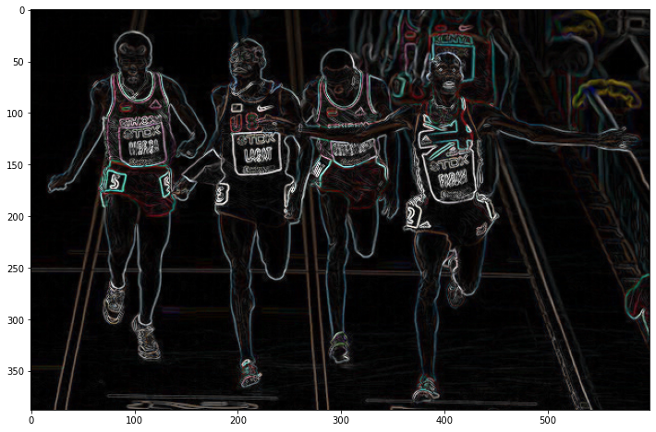
Độ lớn và hướng của gradient được tính bằng công thức toán học hoặc hàm cartToPolar() trong OpenCV. Sau khi ép về số nguyên, ta dễ dàng quan sát:
Độ lớn gradient cao ở vùng biên, thể hiện rõ cấu trúc cạnh.
Góc gradient cung cấp thông tin về hướng cạnh.
Kết hợp hai yếu tố này cho phép HoG mô tả cả cường độ lẫn hướng của các cạnh trong từng vùng ảnh nhỏ.

Slide 6
Max theo kênh: Với mỗi pixel, chọn kênh có độ lớn gradient lớn nhất (từ ma trận mag).
maxChan = argmax(mag, axis=2) → kênh mạnh nhất tại từng pixel.
Tạo ảnh 2D chỉ giữ độ lớn (maxmag) và góc (maxangle) của kênh mạnh nhất tại mỗi pixel.
Histogram cho vùng 8×8:
Dùng 9 bin với tâm góc: 0°, 20°, …, 160°.
Góc > 180° được ánh xạ về [0,180)[0,180)[0,180): Θ′=Θ−180\Theta'=\Theta-180Θ′=Θ−180.
Nội suy tuyến tính giữa 2 bin lân cận: nếu ΘL\Theta_LΘL​ và ΘR\Theta_RΘR​ là tâm bin kề nhau,
r=(Θ−ΘL)/20r=(\Theta-\Theta_L)/20r=(Θ−ΘL​)/20
Cộng ∣g∣⋅(1−r)|g|\cdot(1-r)∣g∣⋅(1−r) vào bin trái (ΘL\Theta_LΘL​) và ∣g∣⋅r|g|\cdot r∣g∣⋅r vào bin phải (ΘR\Theta_RΘR​).
Tính chu kỳ theo góc: góc gần 180° nội suy sang bin 0°.
Hàm createHist(AngArray, MagArray) hiện thực hoá quy tắc trên và cho ra vector histogram 9 chiều (ví dụ spotHist cho ô 8×8 ở góc trên-trái).

Slide 7
Vì sao cần chuẩn hoá (normalization): Nếu ánh sáng toàn cục tăng gấp đôi, mọi độ lớn gradient và giá trị histogram cũng tăng gấp đôi → đặc trưng không ổn định. Chuẩn hoá L2 giúp bất biến với cường độ sáng.
Chuẩn hoá theo “block” 16×16: Không chuẩn hoá từng histogram 8×8 riêng lẻ, mà gom 4 ô 8×8 (2×2 cells) thành một block 16×16, ghép 4 histogram (mỗi cái 9 bin) thành vector 36 phần tử, rồi L2-normalize (thêm epsilon để tránh chia 0).
Trượt block có bước 8 px (overlap 50%): Sau khi chuẩn hoá block đầu (màu xanh), trượt 8 px sang phải (block màu đỏ), rồi tiếp tục; theo chiều dọc cũng trượt 8 px.
Số lượng block & độ dài descriptor:
Với patch 128×64, số vị trí block là 15×7 = 105 → HoG descriptor dài 105×36 = 3,780 phần tử.
Công thức tổng quát (đúng):
Số block theo chiều cao: (h−16)/8+1(h-16)/8 + 1(h−16)/8+1
Số block theo chiều rộng: (w−16)/8+1(w-16)/8 + 1(w−16)/8+1
Tổng block = tích hai giá trị trên; độ dài HoG = (số block) × 36.
Lưu ý: trong đoạn gốc có nhầm lẫn: ghi 105×36=7380105×36=7380105×36=7380 và công thức (h−168+1)(w−168+1)(h-168+1)(w-168+1)(h−168+1)(w−168+1). Kết quả đúng là 3,780 và công thức ở trên.

